Slide 1
Разнообразие насекомых и их роль в природе и жизни человека.

Slide 4
Насекомые самый многочисленный из классов животных.
Всего существует более миллиона разных видов насекомых.
Учёные периодически открывают новые виды.
Учёные изучающие насекомых, называются энтомологами.

Slide 5
Какие насекомые тут спрятались?

Slide 7
Многие насекомые – это санитары леса.

Slide 8
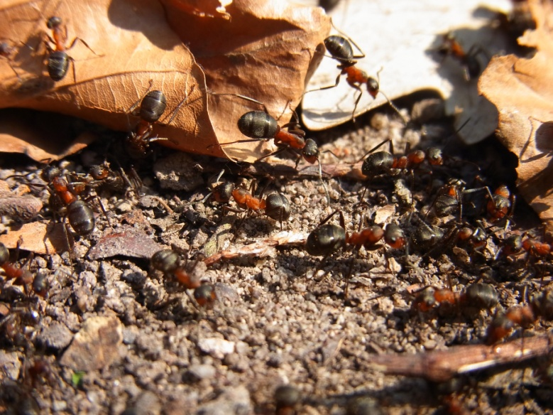
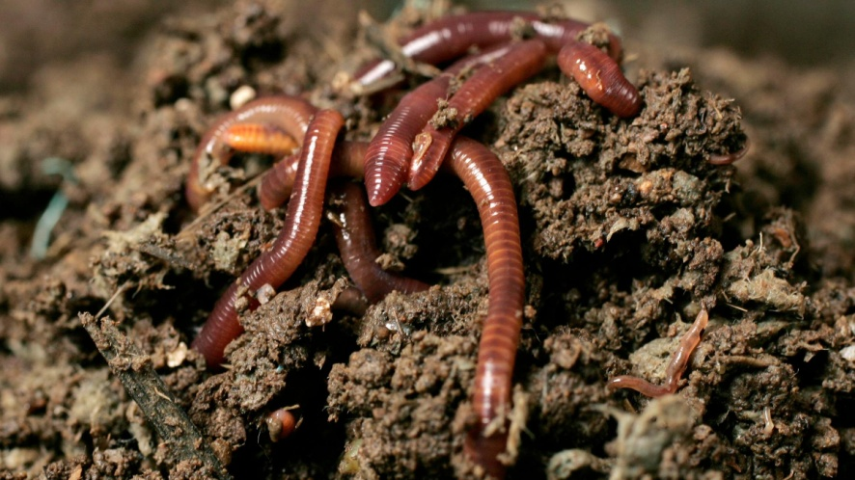
Насекомые участвуют в почвообразовании.

Slide 9
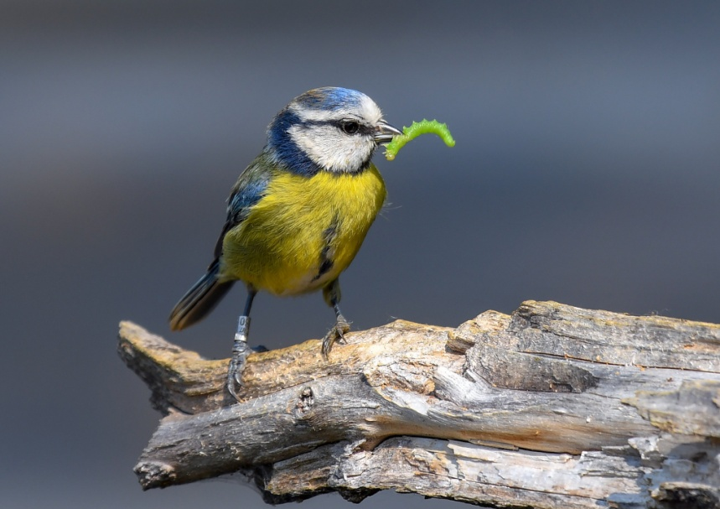
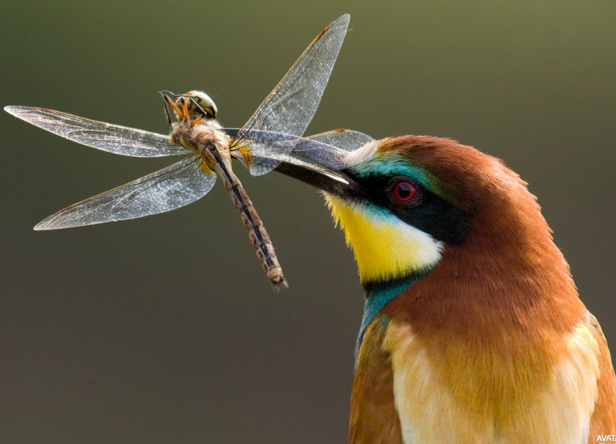
Насекомые являются пищей для других животных.

Slide 10
Человек использует в своём хозяйстве.
Пчёлы делают мёд.
Шелкопряд делает нити.

Slide 11
Многие насекомые являются вредителями.

